Slide 1
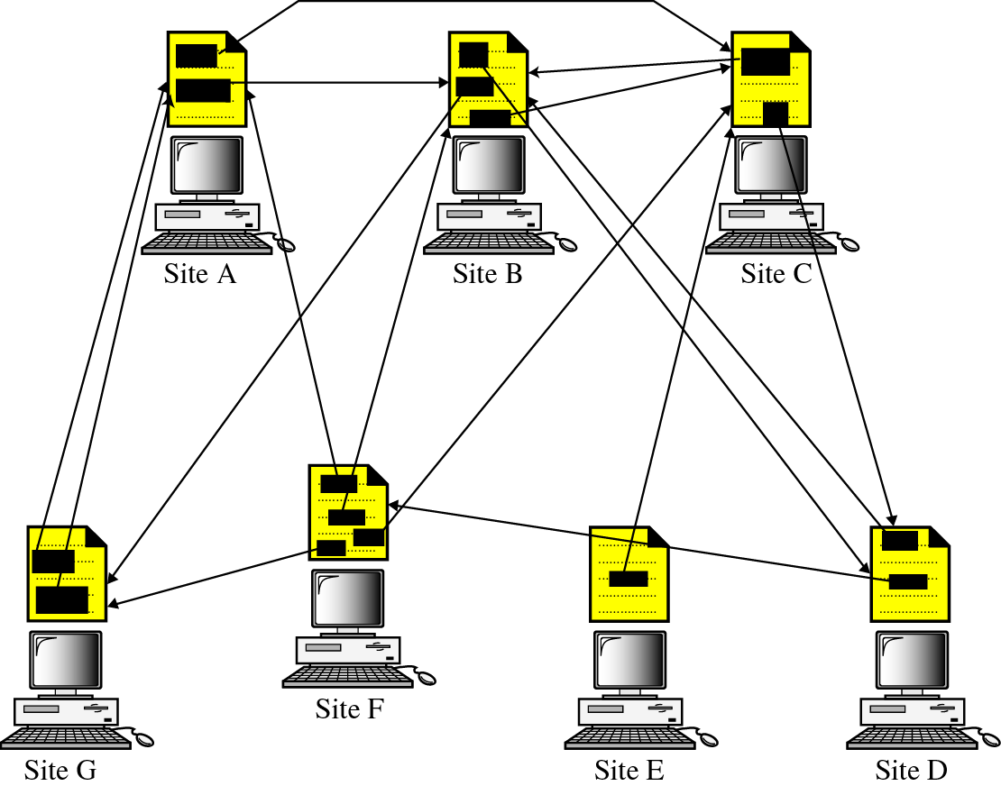
6.5 万维网
WWW( World Wide Web)是一个大规模的、联机式的信息储藏所，用链接的方法能非常方便地从因特网上的一个站点访问另一个站点，从而主动地按需获取丰富的信息。
链接到

Slide 2
Web 应用
Web Browser
Server
HTTP
Over
TCP/IP
CGI
Application
Internet
HTML
Documents
Web Browser
Client
Server

Slide 3
超媒体与超文本
万维网是分布式的超媒体系统，是超文本系统
的扩充。
超文本是万维网的基础。一个超文本由多个信息
源链接成。利用一个链接可使用户找到另一个文档。
这些文档可以位于世界上任何一个接在因特网上的
超文本系统中。
超媒体的区别：
  文档内容不同。超文本文档仅包含文本信息，而超媒体文档还包含其他表示方式的信息，如图形、图像、声音、动画，甚至活动视频图像。

Slide 4
万维网的工作方式
万维网以客户服务器方式工作，使用端口80。
浏览器：在用户计算机上的万维网客户程序。
服务器：万维网文档所驻留的运行服务器程序的计算机。
页面(page)：在一个客户程序主窗口上显示出的万维网文档。
工作过程：客户程序向服务器程序发出请求，服务器程序向客户程序送回客户所要的万维网文档。

Slide 5
万维网的实现
标识分布在整个因特网上的万维网文档的方式：
统一资源定位符 URL (Uniform Resource Locator)
实现万维网上各种超链的链接协议：
超文本传送协议 HTTP (HyperText Transfer Protocol)
显示和定位因特网上的各种计算机的万维网文档 ：
超文本标记语言 HTML (HyperText Markup Language)
方便用户找到所需信息：
搜索引擎

Slide 6
万维网的实现
URL 可标识万维网上的各种文档。每个文档在整个因特网内具有唯一的标识符 URL。
HTTP是在万维网客户程序与万维网服务器程序之间进行交互所使用的协议，是一个应用层协议，它使用 TCP 连接进行可靠的传送。
HTML使万维网页面的设计者可以很方便地用一个超链从本页面的某处链接到因特网上的任何一个万维网页面，且能在自己的计算机屏幕显示这些页面。
为了在万维网上方便地查找信息，用户可使用各种的搜索工具（即搜索引擎）。

Slide 7
统一资源定位符 URL
RFC 1738和 RFC 1808中的定义：
URL 是对可以从因特网上得到的资源的位置和访问方法的一种简洁的表示。URL 给资源的位置提供一种抽象的识别方法，并用这种方法给资源定位。只要能够对资源定位，系统就可以对资源进行各种操作，如存取、更新、替换和查找其属性。
URL 相当于一个文件名在网络范围的扩展。因此 URL 是与因特网相连的机器上的任何可访问对象的一个指针。

Slide 8
URL 的一般形式
由以冒号隔开的两大部分组成，并且在 URL 中的字符对大写或小写没有要求。
URL 的一般形式是：
<URL的访问方式>://<主机>:<端口>/<路径>
ftp —— 文件传送协议 FTP
http —— 超文本传送协议 HTTP
News —— USENET 新闻

Slide 9
URL 的一般形式
由以冒号隔开的两大部分组成，并且在 URL 中的字符对大写或小写没有要求。
URL 的一般形式是：
<URL的访问方式>://<主机>:<端口>/<路径>
<主机> 是存放资源的主机
在因特网中的域名

Slide 10
URL 的一般形式
由以冒号隔开的两大部分组成，并且在 URL 中的字符对大写或小写没有要求。
URL 的一般形式是：
<URL的访问方式>://<主机>:<端口>/<路径>
有时可省略
若端口非所用协议的默认端口时，须写上。
如 http 协议默认端口80，若使用端口为8080，
则须写
http://<主机>:8080/<路径>

Slide 11
两种 URL
使用 FTP 的 URL
如 ftp://rtfm.mit.edu/pub/abc.txt
使用 HTTP 的 URL 的一般形式
http://<主机>:<端口>/<路径>
如 http://www.tsinghua.edu.cn/chn/yxsz/index.htm

Slide 12
超文本传送协议 HTTP
Web服务器和客户机之间传送多种格式数据的协议。
  Plaintext/Hypertext/XML
  Images
  Video
  Sound
有关Web文档的元信息也要传送。
从层次的角度看, HTTP 是面向事务的(transaction-oriented)应用层协议，它是万维网上能够可靠地交换文件（包括文本、声音、图像等各种多媒体文件）的重要基础。

Slide 13



HTTP 协议交互
服务器
www.suda.edu.cn
链接到URL的超链
客户
苏州大学
首页
浏览器
程序
服务器
程序
HTTP

HTTP 使用此 TCP 连接
因特网
建立 TCP 连接
❶ 请求文档
HTTP 请求报文

❷ 响应文档
HTTP 响应报文
释放 TCP 连接

Slide 14
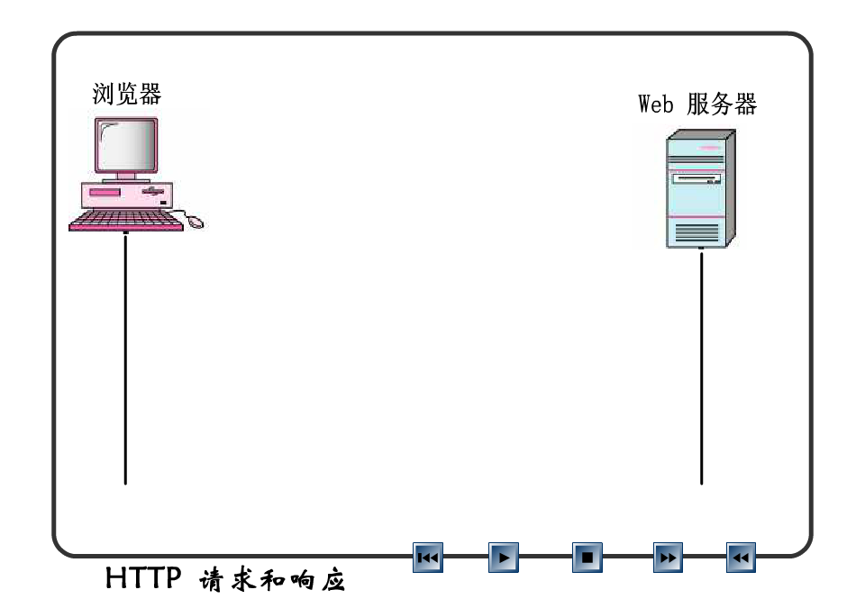
HTTP协议交互时，HTTP请求、HTTP应答报文的内容

Slide 15
用户在超链接上点击鼠标后：
(http://www.tsinghua.edu.cn/chn/yxsz/index.htm)
(1) 浏览器分析超链指向页面的 URL；
(2) 浏览器向 DNS 请求解析 www.tsinghua.edu.cn 的 IP 地址；
(3) 域名系统 DNS 解析出清华大学www服务器 IP 地址；
(4) 浏览器与该服务器建立 TCP 连接；
(5) 浏览器发出HTTP请求报文，内含取文件命令：
GET /chn/yxsz/index.htm
………(HTTP请求报文中的其它命令行)；
(6) 服务器收到HTTP请求报文后，到该路径上取到文件，组织在HTTP响应报文里，把HTTP响应报文发回给浏览器；
(7) TCP 连接释放；
(8) 浏览器收到HTTP响应报文后，提取出其中的文件index.htm，按超文本格式在屏幕上显示 index.htm 中的所有内容。

Slide 16
HTTP 主要特点
HTTP是面向事务的客户服务器协议。
HTTP 协议是无状态的(stateless)，即不需要记忆交互的当前状态，因为过程简单。
HTTP 1.0 (RFC1945)协议是非持续连接。建立TCP连接后，一个HTTP请求过去，一个HTTP响应过来，然后就断开TCP连接。
HTTP 使用了面向连接的 TCP 向上提供的服务。但 HTTP 协议本身是无连接的。
万维网浏览器就是一个 HTTP 客户，而在万维网服务器上等待 HTTP 请求的守护进程常称为 HTTP daemon ( 又称 HTTPD )。HTTP daemon 在收到 HTTP 客户的请求后，把所需的文件组织在HTTP响应报文中返回给 HTTP 客户。

Slide 17
请求一个万维网文档所需的时间
Web客户
Web服务器
发起 TCP 连接
RTT
HTTP 请求报文
RTT
HTTP 响应报文
传输文档的时间
整个文档收到
时间
时间

Slide 18
HTTP1.0 读取含10张图片的一个网页所需时间
Web客户
Web服务器
注： 大多数浏览器可同时进行5-10个并行TCP连接，因此以下总时间还可减少。
本例中，基本网页和10张图片共11个对象。
取每个对象需2个RTT，
11个对象共需22个RTT。
发起 TCP 连接
RTT
-- 为传输基本网页建TCP连接
HTTP 请求报文
RTT
HTTP 响应报文
-- 传输基本网页,并关闭TCP
基本网页收到，解析到
含10个图片的超链接
RTT
-- 为传输第1张图片建TCP连接
RTT
-- 传输第1张图片，并关闭TCP
…
…
RTT
-- 为传输第10张图片建TCP连接
RTT
-- 传输第10张图片并关闭TCP
10张图片全部收到，浏览器会显示网页、图片
时间
时间

Slide 19
持续连接
(persistent connection)
不同于HTTP/1.0，HTTP/1.1 协议使用持续连接。
万维网服务器在发送响应后仍然在一段时间内保持这条连接，使同一个客户（浏览器）和该服务器可以继续在这条连接上传送后续的 HTTP 请求报文和响应报文。
这并不局限于传送同一个页面上链接的文档，而是只要这些文档都在同一个服务器上就行。
目前一些流行的浏览器（例如，IE 6.0）的默认设置就是使用 HTTP/1.1(RFC2068)。

Slide 20
持续连接的两种工作方式
非流水线方式：客户在收到前一个响应后才能发出下一个请求。虽然这比非持续连接的两倍 RTT 的开销节省了建立 TCP 连接所需的一个 RTT 时间，但服务器在发送完一个对象后，其 TCP 连接就处于空闲状态，浪费了服务器资源。
流水线方式：客户在收到 HTTP 的响应报文之前就能够接着发送新的请求报文。一个接一个的请求报文到达服务器后，服务器就可连续发回响应报文。使用流水线方式时，客户访问所有的对象只需花费一个 RTT时间，使 TCP 连接中的空闲时间减少，提高了下载文档效率。

Slide 21
HTTP1.1 读取含10张图片的一个网页所需时间
Web客户
Web服务器
本例中，基本网页和10张图片共11个对象。
由于HTTP1.1采用持续TCP连接且流水线操作，故总共只需3个RTT。
发起 TCP 连接
RTT
HTTP 请求报文
RTT
HTTP 响应报文
-- 传输基本网页
HTTP 请求报文
…
流水线操作
…
RTT
HTTP 响应报文
-- 传输10张图片的时间
HTTP 响应报文
…
流水线操作
时间
时间

Slide 22
万维网高速缓存(Web cache)
万维网高速缓存又称为代理服务器(proxy server)：代表浏览器发出 HTTP 请求。
代理服务器将最近的一些请求和响应暂存在本地磁盘中。当与暂时存放的请求相同的新请求到达时，万维网高速缓存就把暂存的响应发送出去，而不需要按 URL 的地址再去因特网访问该资源。
使用高速缓存可减少访问因特网服务器的时延

Slide 23
万维网高速缓存 (Web cache)
源点服务器
校园网
浏览器
R₁
R₂
2 Mb/s
因特网
所有万维网通信量
都经过这条链路
若没有使用高速缓存，这条链路上的时延会很大。

Slide 24
万维网高速缓存 (Web cache)
当使用高速缓存时：
浏览器访问因特网的服务器时，要先与校园网的 高速缓存建立 TCP 连接，并向高速缓存发出 HTTP 请求报文 ；
若高速缓存已经存放了所请求的对象，则将此对象放入 HTTP 响应报文中返回给浏览器；
否则，高速缓存就代表发出请求的用户浏览器，与因特网上的源点服务器建立 TCP 连接，并发送 HTTP 请求报文，高速缓存所在的机器常称为代理服务器；
源点服务器将所请求的对象放在 HTTP 响应报文中返回给校园网代理服务器中的高速缓存，代理服务器再把该对象放入 HTTP 响应报文中返回给浏览器。

Slide 25
HTTP 的报文结构
HTTP 有两类报文：
请求报文——从客户向服务器发送请求报文。
响应报文——从服务器到客户的回答。
由于 HTTP 是面向正文的(text-oriented)，在报文中的每一个字段都是一些 ASCII 码串，因而每个字段的长度都是不确定的。

Slide 26
HTTP 的报文结构（请求报文）
空格
回车换行
开始行：
方 法
URL
版 本
CRLF
请求行
首部字段名
:
值
CRLF
…
首部行
首部字段名
:
值
CRLF
CRLF
:
实体主体
（通常不用）
报文由三个部分组成，即开始行、首部行和实体主体。
在请求报文中，开始行就是请求行。

Slide 27
HTTP 的报文结构（请求报文）
空格
回车换行
方 法
URL
版 本
CRLF
请求行
首部字段名
:
值
CRLF
…
首部行
首部字段名
:
值
CRLF
CRLF
:
实体主体
（通常不用）
所谓“方法”就是对所请求的对象进行的操作，因此这些方法实际上也就是一些命令。因此，请求报文的类型是由它所采用的方法决定的。

Slide 28
HTTP 请求报文中的方法
方法（操作） 意义
OPTION 请求一些选项的信息
GET 请求读取由URL所标志的对象
HEAD 请求读取由URL所标志的信息的首部
POST 发送信息存放到服务器中（如表单上传）
PUT 在指明的URL下存储一个文档
DELETE 删除指明的URL所标志的资源
TRACE 用来进行环回测试的请求报文
CONNECT 用于代理服务器

Slide 29
HTTP 的报文结构（请求报文）
空格
回车换行
方 法
URL
版 本
CRLF
请求行
首部字段名
:
值
CRLF
…
首部行
首部字段名
:
值
CRLF
CRLF
:
实体主体
（通常不用）
“URL”是所请求的资源的 URL。

Slide 30
HTTP 的报文结构（请求报文）
空格
回车换行
方 法
URL
版 本
CRLF
请求行
首部字段名
:
值
CRLF
…
首部行
首部字段名
:
值
CRLF
CRLF
:
实体主体
（通常不用）
“版本”是 HTTP 的版本。

Slide 31
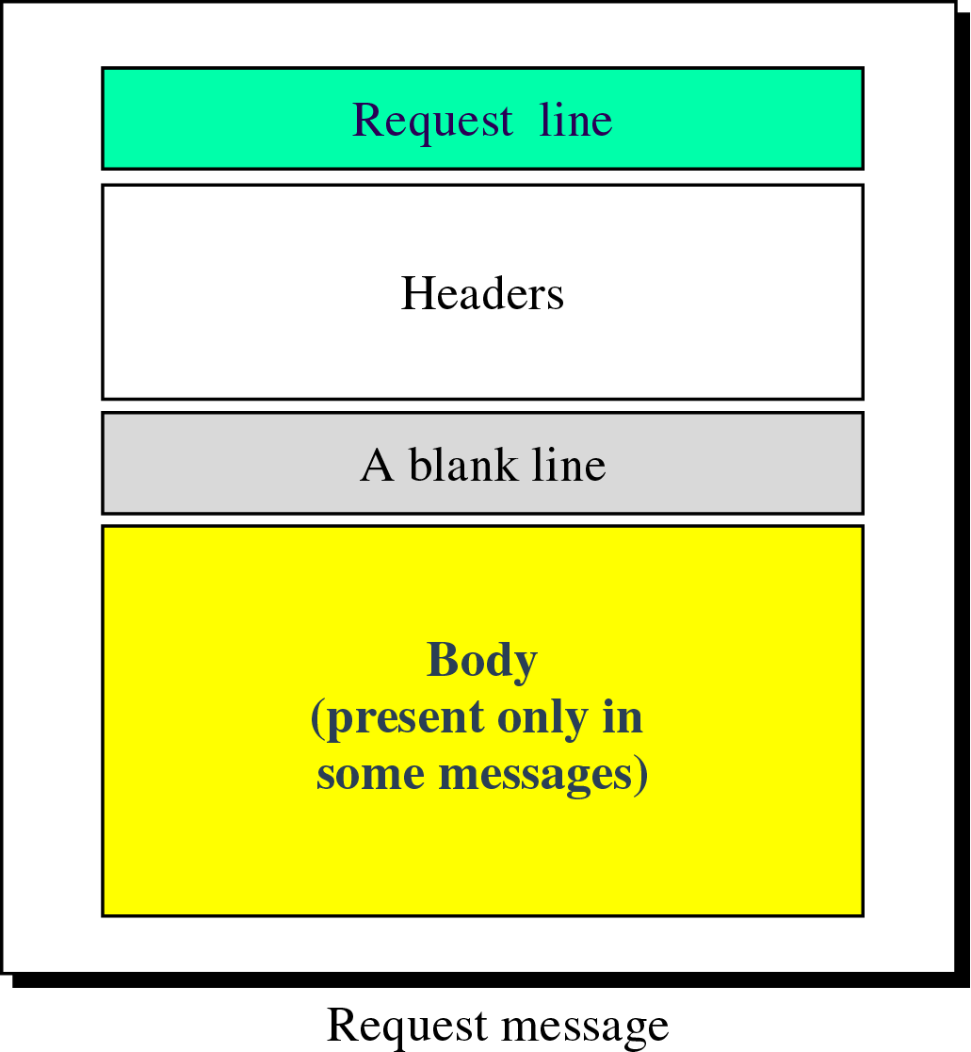
HTTP 请求报文例
GET /department/computer/index.htm HTTP/1.0
Host: www.suda.edu.cn
Connection: Close
User-agent: Mozilla/4.0
Accept-language: en
(\r\n，即空行)
请求的方法:
GET、POST和HEAD
GET表示从WEB服务器上请求
一个完整的WEB对象。

Slide 32
HTTP 请求报文中的首部行可选项
可选的首部字段名：
  User Agent 浏览器类型
  If-Modified-Since 当文档对象在此日期之后被修改
  过，则返回所请求的文档对象；
    否则，因为那时以来没修改过，
    就不返回所请求的文档对象(因
    浏览器缓存中已有)

Slide 33
HTTP 的报文结构（响应报文）
空格
回车换行
开始行：
版 本
状态码
短 语
CRLF
状态行
首部字段名
:
值
CRLF
…
首部行
首部字段名
:
值
CRLF
CRLF
:
实体主体
（有些响应报文不用）
响应报文的开始行是状态行。状态行包括三项内容，即 HTTP 的版本，状态码，以及解释状态码的简单短语。

Slide 34
HTTP 响应报文中的状态码
状态行
  HTTP版本 状态码 短语
其中的状态码都是三位数字：
  1xx -保留未用，表示通知信息，如请求收到了或正在进行处理。
  2xx – 成功
    请求已被成功接收、理解和执行。
        200 OK
        201 POST command successful
        202 Request accepted
        203 GET or HEAD request fulfilled
        204 No content

Slide 35
HTTP 响应报文中的状态码
  3xx – 重定向
    需要进一步的操作来完成请求
      300 Resource found at multiple locations
      301 Resource moved permanently
      302 Resource moved temporarily
      304 Resource has not modified (since date)
  4xx – 客户端错误
    请求语法错或不能实现
      400 Bad request from client
      401 Unauthorized request
      403 Resource access forbidden
      404 Resource not found
      405 Method not allowed for resource
      5xx – 服务器的差错，如服务器失效无法完成请求

Slide 36
HTTP 响应报文中的首部行
  元信息
    Server： Type of server
    Date： Date and time
    Content-Length： Number of bytes
    Content-Type： Mime type
    Content-Language： English, for example
    Content-Encoding： Data compression
    Last-Modified： Date when last modified
    Expires： Date when file becomes invalid

Slide 37
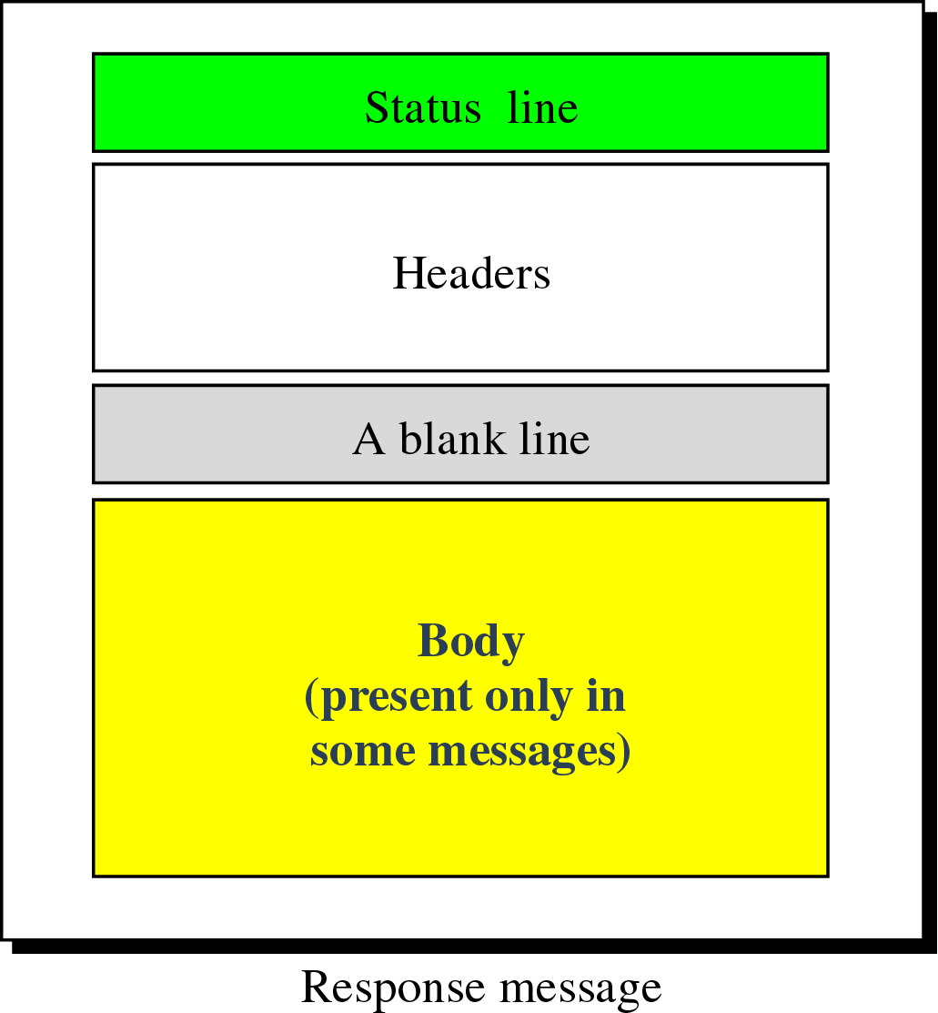
HTTP 响应报文格式例
HTTP/1.0 200 OK
Connection: Close
Date: Tue,27 Nov 2001 16:20:10 GMT
Server:Apache/1.3.0 (Linux)
Last-Modified:Mon,1 Nov 2001 09:23:21 GMT
Content-Length: 6821
Content-Type: text/html
(\r\n，即空行)
(HTML文档各字节…….)

Slide 38
在服务器上存放用户的信息
万维网站点使用 Cookie 来跟踪用户。
Cookie 表示在 HTTP 服务器和客户之间传递的
令牌信息。
使用 Cookie 的网站服务器为用户产生一个唯一的识别码。利用此识别码，网站就能够跟踪该用户在该网站的活动。

Slide 39
超文本标记语言 HTML
HTML 定义了许多用于排版的命令(标签) 。HTML 把各种标签嵌入到万维网的页面中。这样就构成了所谓的 HTML 文档。HTML 文档是一种可以用任何文本编辑器创建的 ASCII 码文件。
仅当 HTML 文档是以.html 或 .htm 为后缀时，浏览器才对此文档的各种标签进行解释。
当浏览器从服务器读取 HTML 文档后，就按照 HTML 文档中的各种标签，根据浏览器所使用的显示器的尺寸和分辨率大小，重新进行排版并恢复出所读取的页面。

Slide 40
HTML 的格式与标签
元素(element): HTML 文档结构的基本组成部分。
HTML 文档由两个主要元素组成：首部(head)和主体(body) 。
首部包含标题(title)，以及系统用来标识文档的一些其他信息。标题相当于文件名。
主体是 HTML 文档的最主要的部分。
主体部分往往又由若干个更小的元素组成，如段落(paragraph)、表格(table)、和列表(list)等。
HTML 文档并不区分大写和小写

Slide 41
HTML 的标签
HTML用一对标签（即一个开始标签和一个结束标签）或几对标签来标识一个元素。
开始标签由一个小于字符“<”、一个标签名、和一个大于字符“>”组成。
结束标签和开始标签的区别只是在小于字符的后面要加上一个斜杠字符“/”。有一些标签可以将结束标签省略。

Slide 42
HTML 文档中标签举例
HTML 文档开始
<HTML>
<HEAD>
<TITLE>一个 HTML 的例子</TITLE>
</HEAD>
<BODY>
<H1>HTML 很容易掌握</H1>
<P>这是第一个段落。虽然很
短，但它仍是一个段落。</P>
<P>这是第二个段落。</P>
</BODY>
</HTML>
首部开始
首部结束
标题
主体开始
主体结束
HTML 文档结束

Slide 43
HTML 文档中标签举例
插入图像, 例：
<IMG SRC=portrait.gif HEIGHT=100 WIDTH=65>
定义超链<A>。字符A表示锚(Anchor)。例：
<A HREF="http://www.tsinghua.edu.cn">清华大学</A>

Slide 44
浏览器的结构
从鼠标和键盘输入
输出至显示器
HTML解释程序
控 制 程 序
…
驱
动
程
序
可选(Java)解释程序
缓 存
HTTP 客户程序
…
可选(ftp)客户程序
网 络 接 口
与远程
服务器通信

Slide 45
浏览器的主要组成部分
组成部分：一组客户、一组解释程序，以及管理客户和解释程序的控制程序。
控制程序是其中的核心部件，它解释鼠标的点击和键盘的输入，并调用有关的组件来执行用户指定的操作。
HTML 解释程序必不可少，而其他的解释程序则可选。解释程序把 HTML 规格转换为适合用户显示硬件的命令来处理版面的细节。
除 HTTP 客户之外，许多浏览器还包含 FTP 客户，用来获取文件传送服务。一些浏览器也包含电子邮件客户，使浏览器能够发送和接收电子邮件。

Slide 46
浏览器中的缓存
浏览器将它取回的每一个页面副本都放入本地磁盘的缓存中。许多浏览器允许用户调整缓存策略。
优点：明显地改善浏览器的运行特性。当用户用鼠标点击某个选项时，浏览器首先检查磁盘的缓存。若缓存中保存了该项，浏览器就直接从缓存中得到该项副本而不必从网络获取。
缺点：缓存要占用磁盘大量的空间，而浏览器性能的改善只有在用户再次查看缓存中的页面时才有帮助。

Slide 47
动态万维网文档
静态文档是指该文档创作完毕后就存放在万维网服务器中，在被用户浏览的过程中，内容不会改变。
动态文档是指文档的内容是在浏览器访问万维网服务器时才由应用程序动态创建。
二者差别体现在服务器一端。这主要是文档内容的生成方法不同。而从浏览器的角度看，这两种文档并没有区别。

Slide 48
万维网服务器功能的扩充
实现动态文档必须对万维网服务器功能扩充：
应增加另一个应用程序，用来处理浏览器发来的数据，并创建动态文档。
应增加一个机制，用来使万维网服务器把浏览器发来的数据传送给这个应用程序，然后万维网服务器能够解释这个应用程序的输出，并向浏览器返回 HTML 文档。

Slide 49
扩充了功能的万维网服务器
万维网服务器
万维网客户
浏览器
程序
数据库
服务器
程序
HTTP
CGI
② CGI 程序创建
动态文档

① 请求文档
HTTP 请求报文

③ 响应动态文档
HTTP 响应报文

Slide 50
通用网关接口 CGI
CGI (Common Gateway Interface)是一种标准，它
定义了动态文档应如何创建，输入数据应如何提
供给应用程序，以及输出结果应如何使用。
万维网服务器与 CG I 的通信遵循 CGI 标准。
通用：CGI 标准所定义的规则对其他任何语言都
是通用的。
网关：CGI 程序的作用像网关。
接口：有一些已定义好的变量和调用等可供其他
CGI 程序使用。

Slide 51
CGI 程序
CGI 程序称为 CGI 脚本(script)。
脚本指的是一个程序，它被另一个程序（解释程序）而不是处理机来解释或执行。
脚本每一条指令先要被另一个程序来处理，因而运行起来要比一般的编译程序要慢。
当 CGI 程序被调用时，服务器就将一些参数传递给 CGI 程序，参数的值可由浏览器提供。
服务器将这些参数传递给 CGI 程序时，把这些参数信息置于 UNIX 的环境变量中，然后调用 CGI 程序。
CGI 程序从环境变量中把值提取出来

Slide 52
表单
表单(form)：用于把用户数据从浏览器传递给万维网服务器。
在创建动态文档时，表单和 CGI 程序经常配合使用。
表单在浏览器的屏幕出现时，就有一些方框和按钮，可供用户选择和点取。有的方框可让用户输入数据。

Slide 53
活动万维网文档
活动文档(active document)技术：
  浏览器请求一个活动文档时，服务器返回一段程序副本在浏览器端运行。
  活动文档程序可与用户直接交互，并可连续地改变屏幕的显示。
  由于活动文档技术不需要服务器的连续更新传送，对网络带宽的要求也不会太高。

Slide 54
万维网上的信息检索系统
搜索引擎：在万维网中用来进行搜索的程序。检索时要将
所有万维网页面标题中的关键词作成索引。
到URL
的指针
到标题
的指针
溢出链
字符串存储
散列码
URL
0
1
2
3
2
标题
4
URL
5
18
7
标题
23
41
n−1
url_table
堆
散列表
简单搜索引擎中使用的数据结构

Slide 55
搜索引擎
搜索引擎举例：
Google (http://www.google.com)
Yahoo (http://www.yahoo.com)
Baidu（http://www.baidu.com)

